Slide 1

Стандарт поддержки
ИТ-инфраструктуры в банковском секторе
ООО «ЮНИТ-Оргтехника»
XIII Международный банковский форум «БАНКИ РОССИИ – XXI ВЕК»
www.unit-org.ru
www.facebook.com/unit.org.ru

Slide 2


Глобализация и Аутсорсинг - две взаимосвязанные мировые тенденции
Каковы перспективы глобализации в проекции на ИТ-аутсорсинг? Очевидно, что количество игроков банковского сектора сокращается с каждым днем. И сильнейшие из оставшихся будут полностью выводить непрофильные функции, фокусируясь на своих ключевых компетенциях.

Slide 3
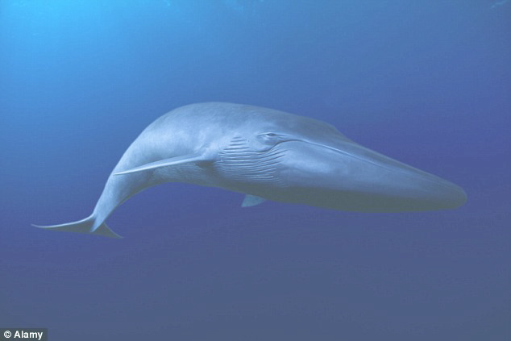
Глобализация и Аутсорсинг - две взаимосвязанные мировые тенденции
На каждом рынке игроки становятся крупнее, а их специализация – все более и более узкой.

Slide 4

Золотой стандарт поддержки ИТ-инфраструктуры в банковском секторе
Стандарт ИТ-поддержки в банковском секторе - это результат опыта и исследований ЮНИТ-Оргтехника, используемый нашими заказчиками для достижения важнейших показателей успешного бизнеса:
  управляемость;
  прозрачность.
  Мы готовы внедрить его у вас!

Slide 5

Как родился стандарт поддержки?

Slide 6

Анализ эффективности работы ИТ-инфраструктуры
Провести анализ текущего состояния IT-инфраструктуры в компании банковского сектора возможно с помощью простых и понятных критериев оценки.
Степень точности и подробности ответов CIO/IT-Директора по, аутсорсера или другого ответственного лица скажут многое о слабых местах и «провалах» в бизнес-процессах.

Slide 7

Критерии оценки эффективности работы ИТ-инфраструктуры
ВАЖНО! Единое понимание на всех уровнях управления
Бюджет на ИТ-инфраструктуру с разбивкой на год/ месяц
Стоимость сервиса ИТ-инфраструктуры в разрезе на единицу АРМ/ напечатанную страницу/
сервер/ порт СКС/ банкомат и т.д.
Сроки и стоимость развертывания ИТ-инфраструктуры одного офиса/ отделения
Наличие единых, строго определенных процедур и стандартов по всей сервисной сети
Каким образом производится учет и контроль заявок. Ведется ли статистика по заявкам
Насколько формализовано взаимодействие с внутренним/ внешним подразделением, осуществляющим ИТ-поддержку
Регламентные сроки выполнения запросов
Показатели KPI по каждому сервису
Степень удовлетворенности пользователей сервисом
Длительность простоя оборудования в месяц/ год, его доступность для конечного пользователя
Количество, виды, местонахождение и техническое состояние оборудования в эксплуатации и на складе

Slide 8

О чем Вам скажет анализ эффективности по критериям оценки?
Беспомощность ответственного лица и невозможность ответить на вопросы о показателях эффективности говорит о том, что текущая схемы работы не эффективна и отсутствует управление бизнес-процессами.

Slide 9

3 группы требований, которые необходимо предъявить к сервис-провайдеру:
Требования к поставщику
Требования к ценовому диапазону
Требования к сервису
Требования - это своеобразный «фильтр», который позволяет отсеять несостоятельных в той или иной степени поставщиков еще на этапе подготовки конкурса.
Это обеспечит заказчику отсутствие рисков, связанных с:
будущим ухудшением качества сервиса;
внезапным прекращением оказания услуг.

Slide 10

Требования к услуге:
Состав услуги
Качество услуги
Гарантия
Уровень сервиса (SLA)
Показатели качества сервиса (KPI)
Финансовая ответственность за невыполнение показателей качества сервиса
Порядок и сроки запуска проекта
Финансовая ответственность за невыполнение сроков запуска сервиса

Slide 11

Финансовая состоятельность
Требования к поставщику:
Годовой оборот поставщика услуг по ИТ-поддержке минимум в 4 раза должен превышать планируемый годовой оборот проекта.
Стабильный многолетний рост бизнеса
Не доверяйте ИТ-поддержку неудачникам!
История успешно реализованных проектов
Не доверяйте Ваш бизнес «малышам»!
Способность охватить всю территорию присутствия заказчика
Покрытие сервисом всей территории присутствия заказчика.

Slide 12
Прозрачность системы управления
Требования к поставщику:
Единое, централизованное управление по всей территориальной сети
поставщика.
Поддержка политики импортозамещения
Заказчики, прописывающие наличие сертификации от вендора в требованиях к конкурсной документации, оказывают прямое лоббирование интересов иностранных производителей, тем самым ставя российский бизнес в зависимость от западных вендоров.

Slide 13

Требования к ценовому диапазону:
Состав услуг | Стоимость с НДС, руб.* | Единица измерения
СЛУЖБА SERVICE DESK | 95 - 235 | Принятие и сопровождение 1 инцидента
СЕРВИС ПЕЧАТИ
Монохромные печатающие устройства | 0,70 – 1,10 | Стоимость печати 1 страницы
Полноцветные печатающие устройства | 4,50 - 6,50 | Стоимость печати 1 страницы
СЕРВИС АРМ | 750 - 1100 | Стоимость обслуживания за 1 АРМ
УСТРОЙСТВА САМООБСЛУЖИВАНИЯ
ПТО АТМ | 8000 - 14000 | Стоимость обслуживания 1 единицы УС в квартал
ПТО ИПТ | 5000 - 7000 | Стоимость обслуживания 1 единицы УС в квартал
FML | 3000 - 4000 | Стоимость обслуживания 1 единицы УС в квартал
ВНЕДРЕНИЕ И ОБСЛУЖИВАНИЕ ЛВС\СКС
СКС (премиум) | 5500 - 6500 | Стоимость за 1 порт
СКС (стандарт) | 4000 - 5000 | Стоимость за 1 порт
СКС (упрощенная версия) | 2500 –3500 | Стоимость за 1 порт
* Представленные цены рассчитаны по курсу 50 рублей за доллар

Slide 14





















Те, кто нам доверяют:

Slide 15

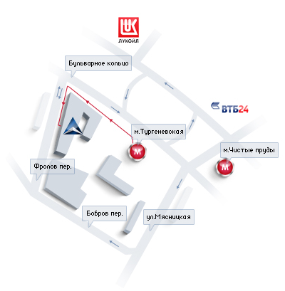
Компания ЮНИТ-Оргтехника всегда открыта к сотрудничеству!
Горячая линия:
8-800-700-12-57
Email:
rp@unit-org.ru
Фронт-офис:
Москва, Тургеневская площадь, 2
Подписывайтесь на нашу группу в Facebook:
www.facebook.com/unit.org.ru
Вы не только найдете много полезной и интересной информации, но также сможете задать любые интересующие Вас вопросы и получить ответы от первых лиц компании.

Slide 16

Благодарю за внимание!
Вопросы?

